Slide 1
(CB050) Introducción a la Ciencia de Datos
Marzo 2026
Docentes: Marina Lagos, Agustín Diez y Lucas Trevisani

Slide 2
Organización de la materia
3 horas semanales: Martes de 19 a 22 hs
Clases virtuales y clases presenciales
Examen parcial y examen final presenciales
2 trabajos prácticos en grupo de 3 personas (a confirmar)
Canal de comunicación: Slack
No se aceptan excepciones de correlatividad

Slide 3
¿Qué es la ciencia de datos?

Slide 4
Definición dada por ChatGPT
La ciencia de datos es un campo interdisciplinario que se enfoca en extraer conocimiento y perspectivas útiles a partir de conjuntos de datos, utilizando una combinación de habilidades de estadística, matemáticas, programación, análisis y conocimientos de dominio específico.
El proceso de ciencia de datos generalmente implica la recopilación, limpieza, procesamiento, análisis y visualización de datos para descubrir patrones, tendencias o relaciones que pueden ayudar a tomar decisiones informadas o predecir resultados futuros en diferentes áreas como negocios, investigación científica, salud, entre otros.
Los científicos de datos utilizan una variedad de herramientas y técnicas, incluyendo algoritmos de aprendizaje automático, minería de datos, análisis predictivo y técnicas de visualización de datos para explorar y comprender los conjuntos de datos con los que trabajan. La ciencia de datos es un campo en constante evolución debido al crecimiento exponencial de los datos y las nuevas tecnologías que surgen para manejar y analizar esos datos de manera más eficiente.

Slide 5
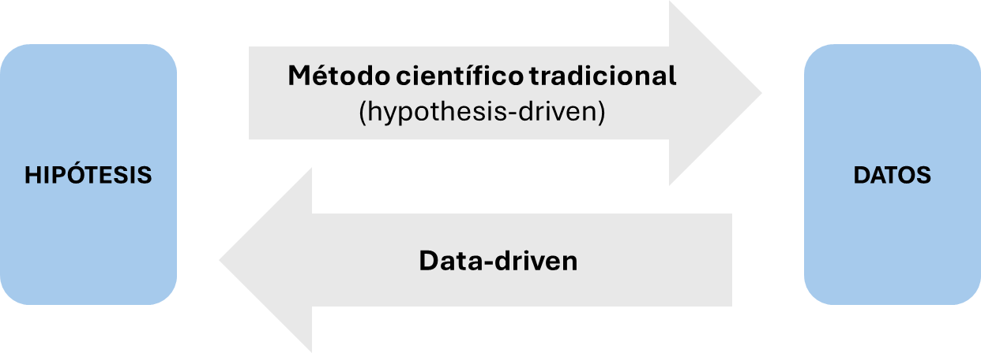

Slide 6
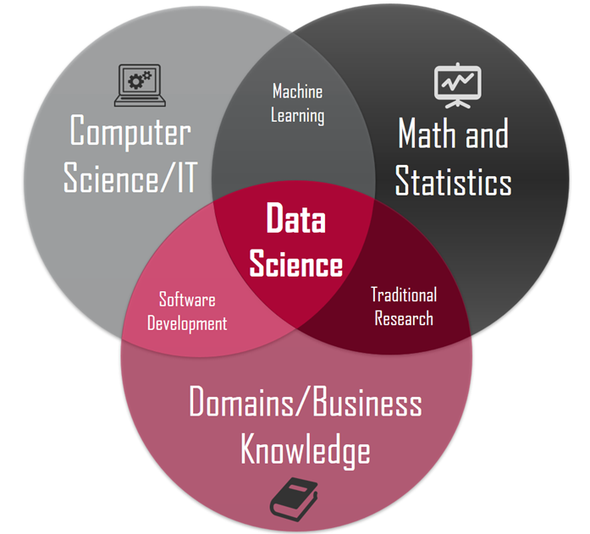
+ comunicación
+ ética

Slide 7
¿Por qué ahora?

Slide 8
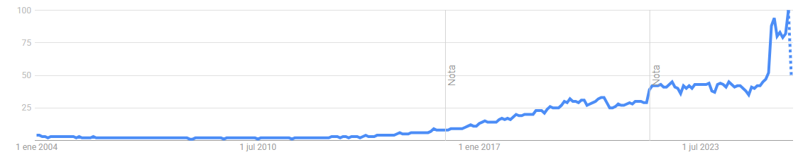
“Data Science”: Interés a lo largo del tiempo
Fuente: Google Trends

Slide 9
¿Por qué ahora?
Avance tecnológico. Aumento exponencial de:
Capacidad de procesamiento
Capacidad de almacenamiento
Velocidad de transmisión de datos
Datificación - Internet de la cosas (IoT)
Democratización de las herramientas de análisis de datos

Slide 10
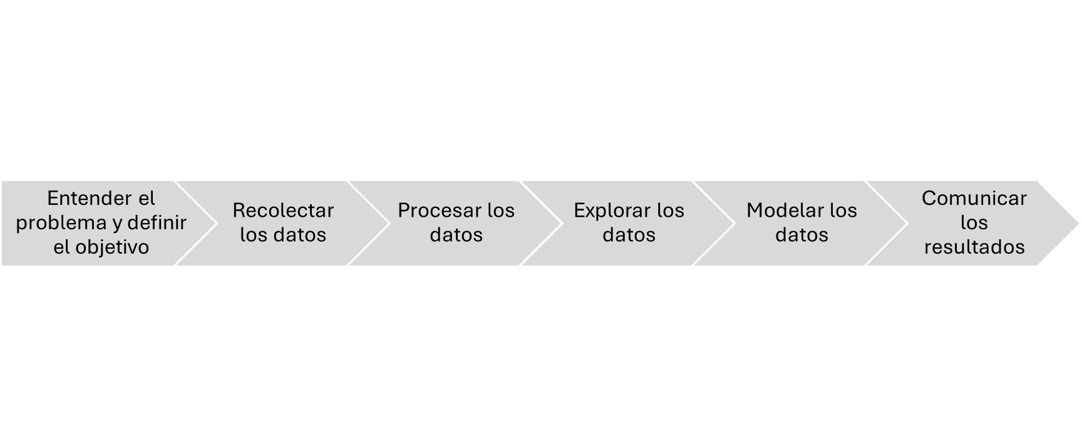
Proceso de la ciencia de datos

Slide 11
Bibliografía
Igual, L., & Seguí, S. (2017). Introduction to data science. Springer International Publishing
Skiena, S. S. (2017). The data science design manual. Springer.
Matsumuro, M., & Miwa, K. (2019). Model for data analysis process and its relationship to the hypothesis-driven and data-driven research approaches. In Intelligent Tutoring Systems: 15th International Conference, ITS 2019, Kingston, Jamaica, June 3–7, 2019, Proceedings 15 (pp. 123-132). Springer International Publishing.

Slide 12
Algunos conceptos generales

Slide 13
Ciencia de datos - Data science
La ciencia de datos es un campo interdisciplinario que se enfoca en extraer conocimiento a partir de conjuntos de datos, utilizando una combinación de herramientas que incluyen estadística, matemática, programación, análisis y conocimientos de dominio específico. El proceso de ciencia de datos generalmente implica la recopilación, limpieza, procesamiento, análisis y visualización de datos para descubrir patrones, tendencias o relaciones que pueden ayudar a tomar decisiones informadas o predecir resultados futuros en diferentes áreas como negocios, investigación científica, salud, entre otros.

Slide 14
Inteligencia artificial (IA) - Artificial intelligence (AI)
Es una rama dentro de las ciencias de la computación que se dedica a la creación de sistemas que pueden imitar la inteligencia humana, permitiéndoles realizar actividades que normalmente necesitan procesos cognitivos humanos. Estos sistemas están diseñados para replicar comportamientos humanos como aprender, resolver problemas, tomar decisiones y comprender el lenguaje natural.
La IA tiene como objetivo desarrollar dispositivos capaces de detectar su entorno, captar el contexto y modificar su comportamiento de forma independiente para cumplir objetivos particulares.

Slide 15
Aprendizaje automático (AA) - Machine Learning (ML)
Samuel (1959):
Campo de estudio que le da a las computadoras la habilidad de aprender sin ser programadas de manera explícita.
Artificial intelligence
Machine learning
Mitchell (1997):
Se dice que un programa computacional aprende de la experiencia E con respecto a una tarea T y una medida de performance P, si su performance en la tarea T, medida por P, mejora con la experiencia E.
Deep learning

Slide 16
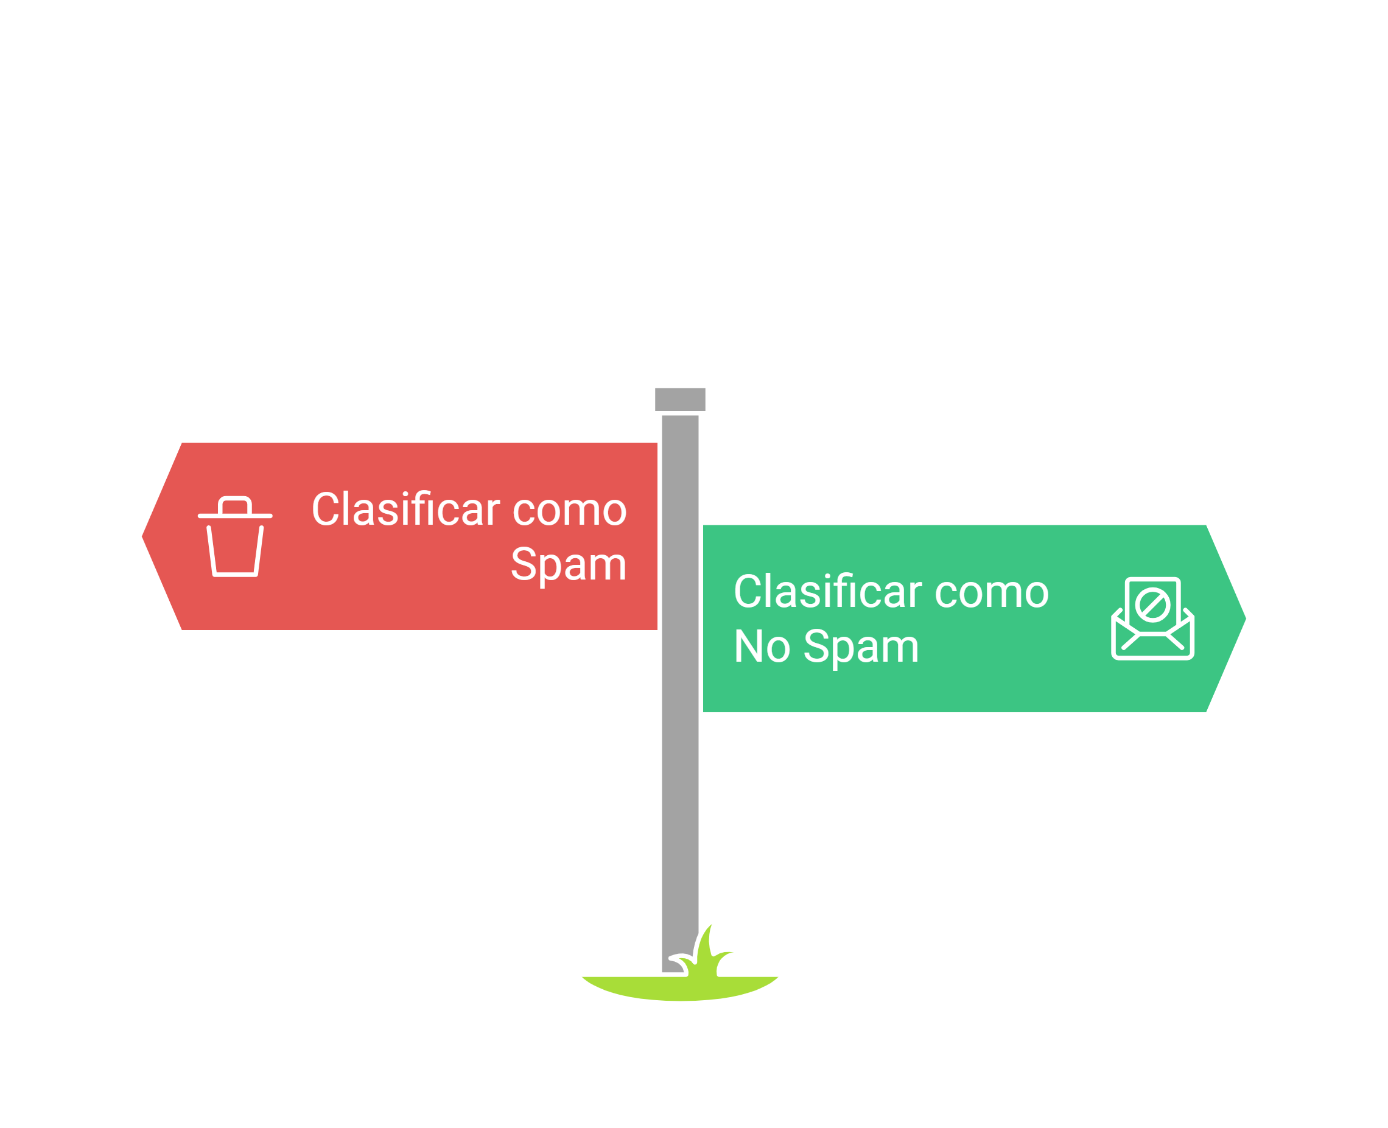
Ejemplo 1: Clasificación de correo electrónico (Spam/No spam)
T: Clasificar correos electrónicos como spam o no spam.
E: El sistema se entrena con un conjunto de correos electrónicos identificados previamente como spam o no spam.
P: Proporción de correos electrónicos correctamente clasificados.

Slide 17
Ejemplo 2: Reconocimiento de voz
T: Transcribir palabras habladas a texto.
E: El sistema se entrena con grabaciones de voz y las transcripciones correspondientes.
P: Porcentaje de palabras correctamente transcritas.

Slide 18
Ejemplo 3: Recomendación de películas
T: Recomendar películas a un usuario
E: Historial de películas que el usuario vio y calificó, comportamientos de otros usuarios
P: porcentaje de películas recomendadas que el usuario realmente ve o califica positivamente.

Slide 19
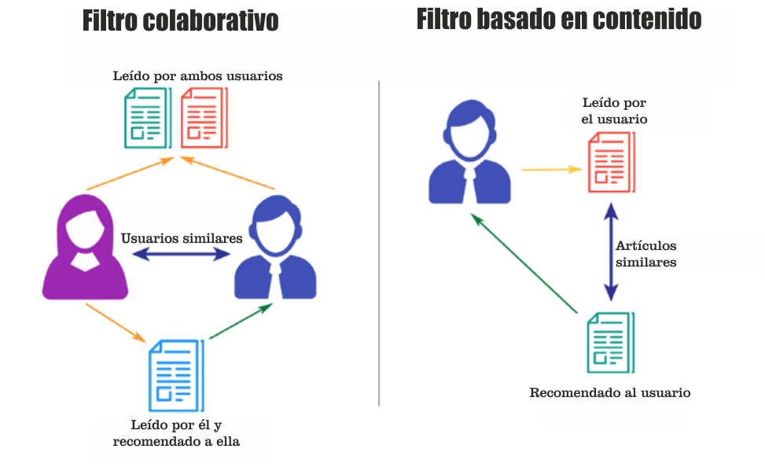
Ejemplo 3: Recomendación de películas

Slide 20
Ejemplo 4: Diagnóstico médico
T: Diagnosticar enfermedades a partir de síntomas y resultados de pruebas médicas.
E: Historiales médicos de pacientes, incluyendo síntomas, pruebas y diagnósticos confirmados.
P: Tasa de aciertos en el diagnóstico o métricas como la sensibilidad y especificidad.

Slide 21
AA es útil para:
Problemas cuyas soluciones existentes requieren muchos ajustes o largas listas de reglas.
Problemas complejos para los cuales el uso de un enfoque tradicional no ofrece una buena solución.
Entornos cambiantes (un sistema de machine learning puede reentrenarse fácilmente con datos nuevos y mantenerse siempre actualizado).
Obtener un entendimiento de problemas complejos y grandes cantidades de datos.

Slide 22
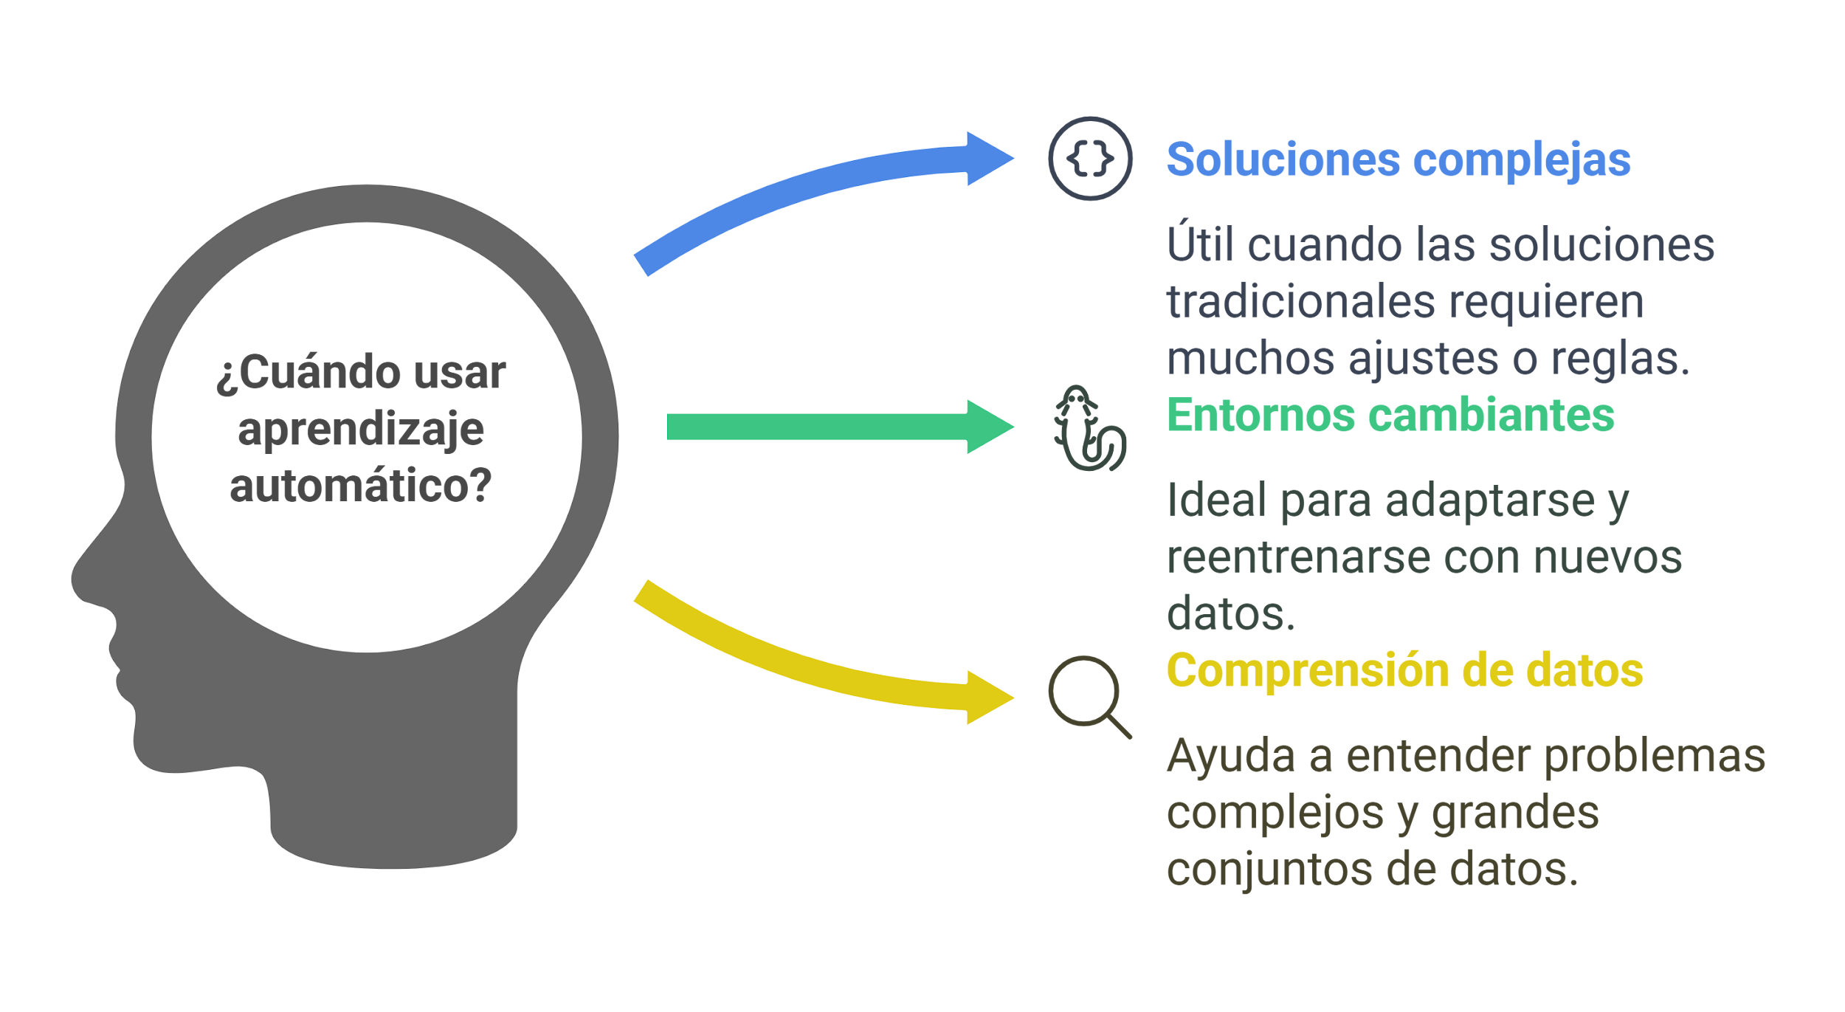
¿Por qué el AA es útil?

Slide 23
Bibliografía
Géron, A. (2020). Aprende machine learning con scikit-learn, keras y tensorflow.
https://www.ibm.com/blog/data-science-vs-machine-learning-whats-the-difference/

Slide 24
Ejemplos de aplicación

Slide 25
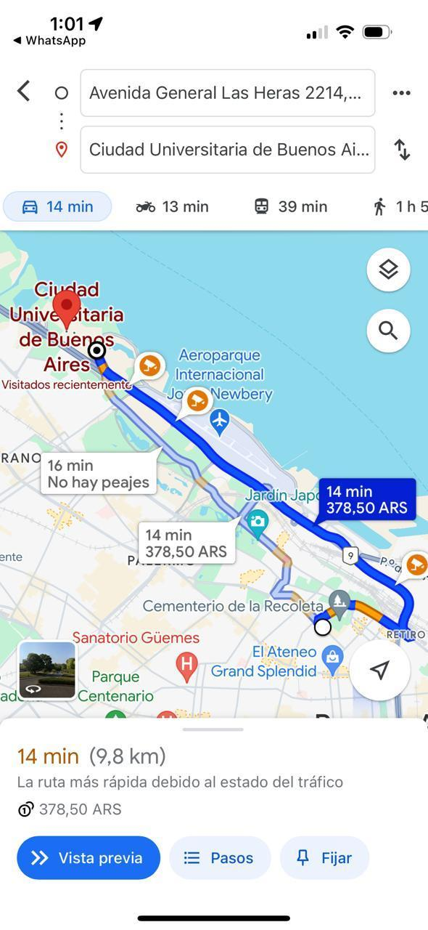
Modelos predictivos
Predicción de tiempo de viaje
Predicción de fraude financiero
Predicción de eventos meteorológicos
Can AI help us predict extreme weather? (youtube.com)

Slide 26
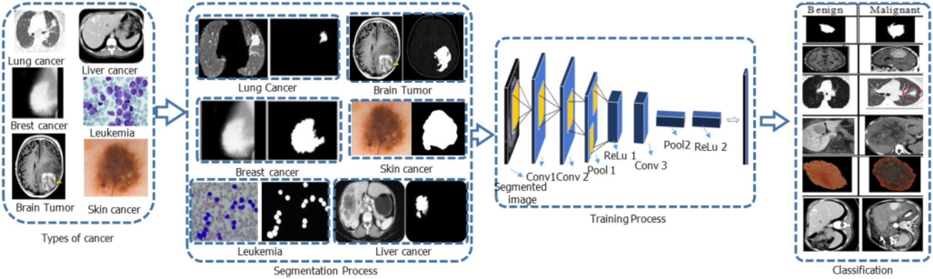
Clasificación de imágenes
Recent advancement in cancer detection using machine learning: Systematic survey of decades, comparisons and challenges - ScienceDirect

Slide 27
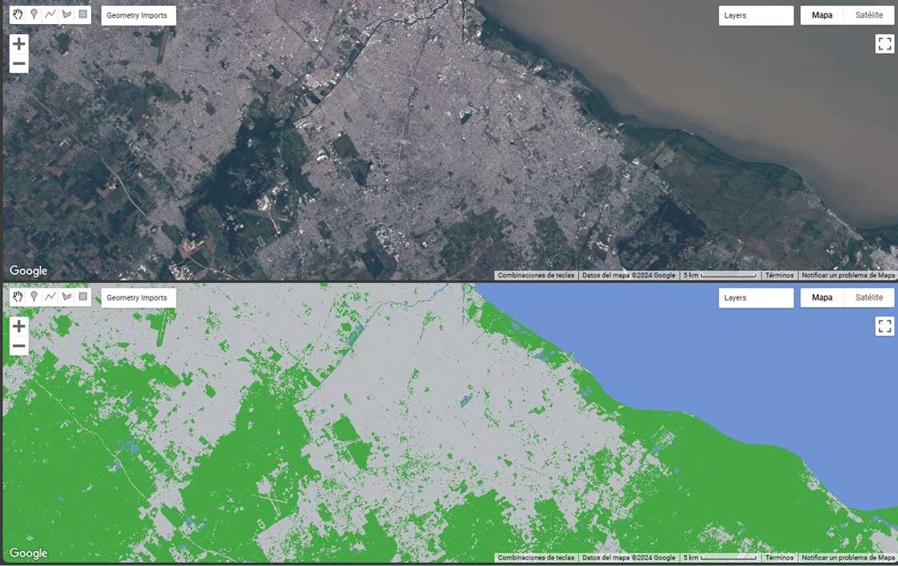
Clasificación de imágenes

Slide 28
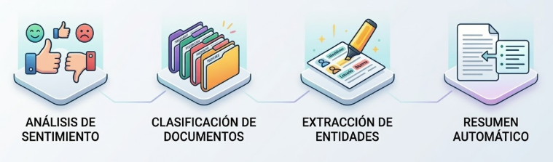
Procesamiento de lenguaje natural (NLP)

Slide 29

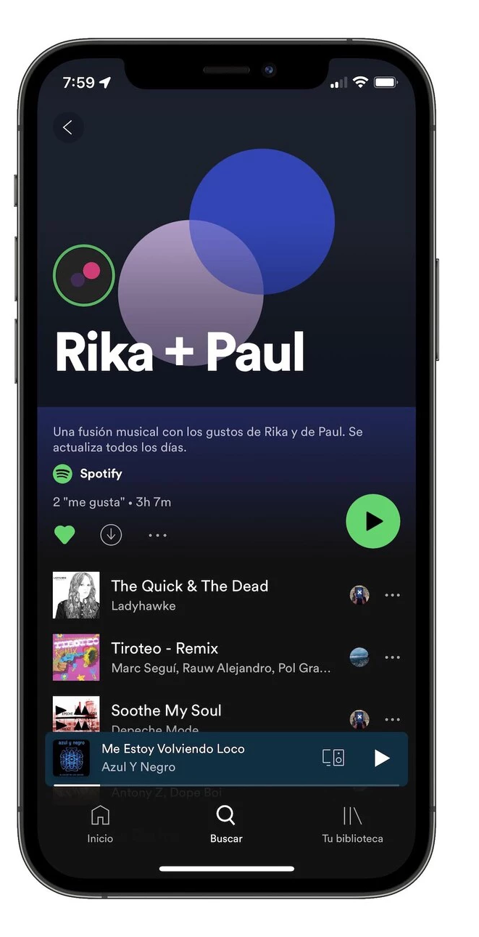
Sistemas de recomendación

Slide 30
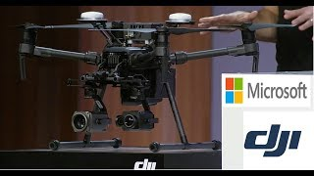
Visión artificial
Detección de anomalías - Control de calidad - Mantenimiento predictivo

Slide 31
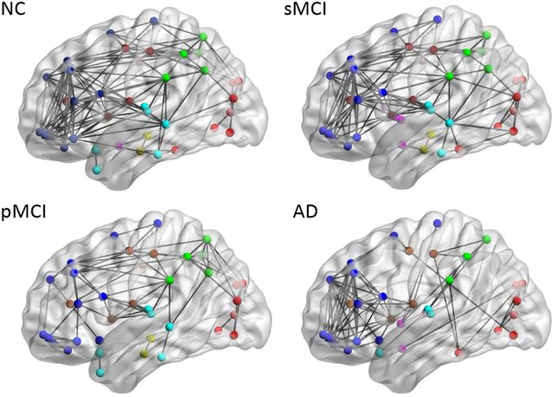
Análisis de grafos (redes)
(PDF) Characteristic patterns of inter- and intra-hemispheric metabolic connectivity in patients with stable and progressive mild cognitive impairment and Alzheimer’s disease (researchgate.net)

Slide 32
El trabajo del científico de datos
detrás de los algoritmos: roles, responsabilidades y un “golpe” de realidad

Slide 33

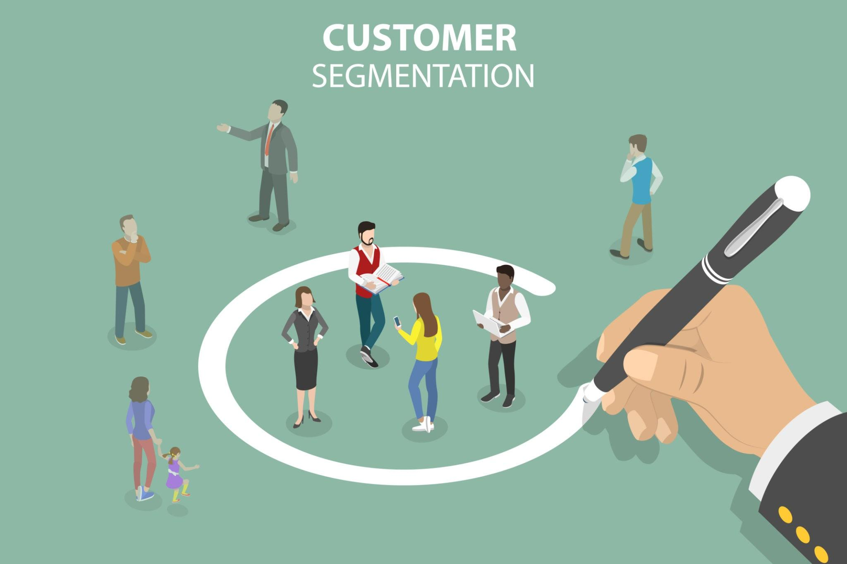

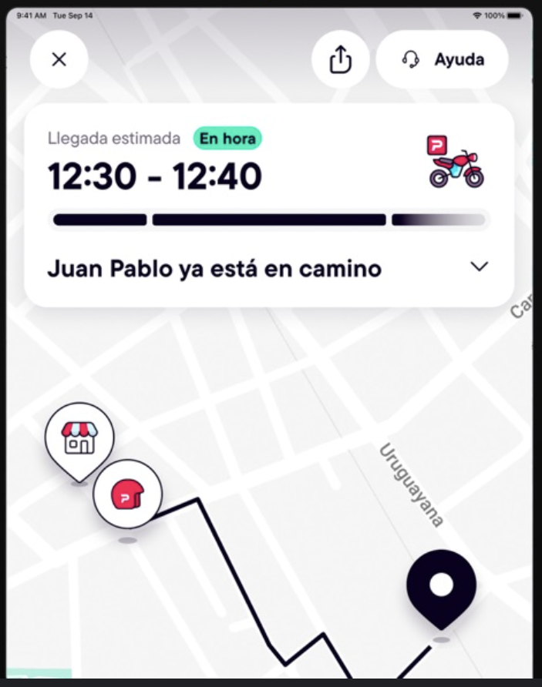

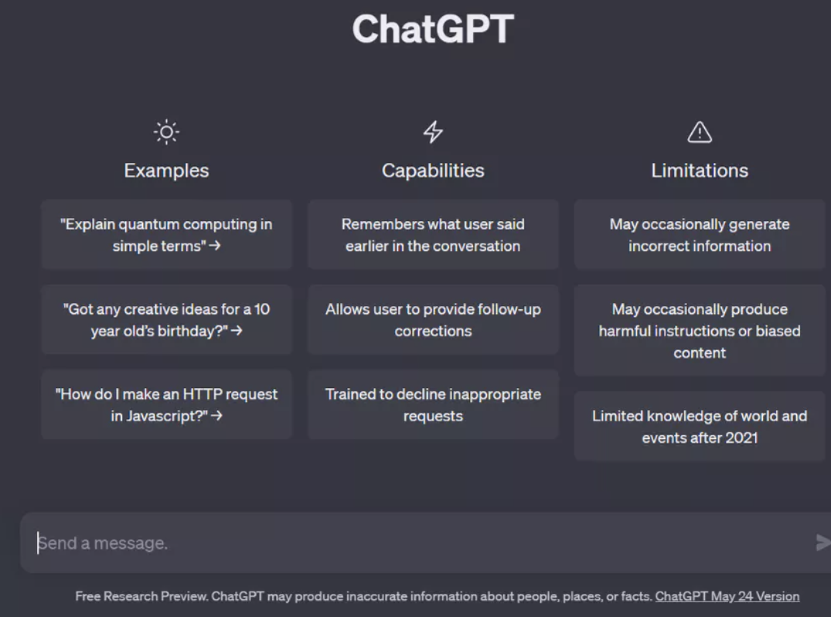
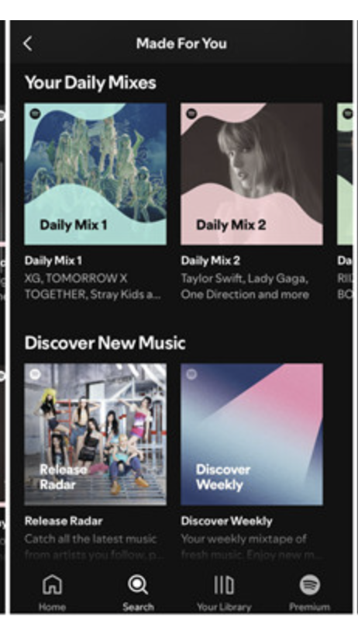
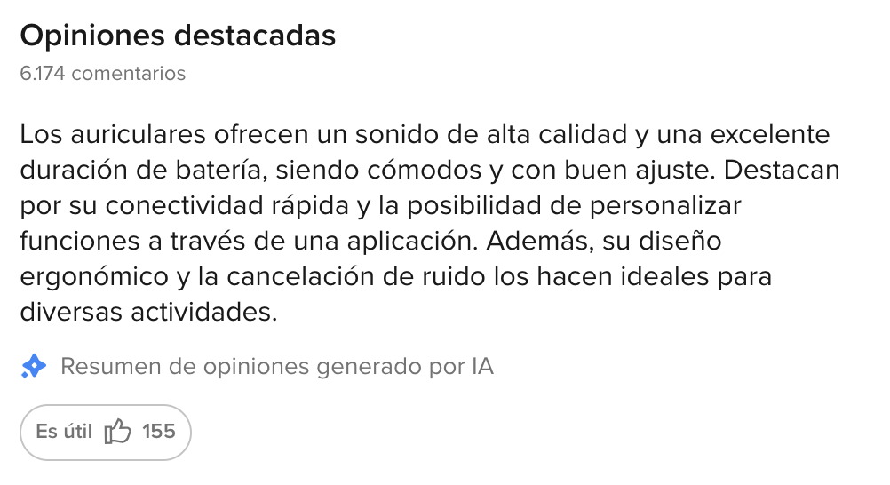
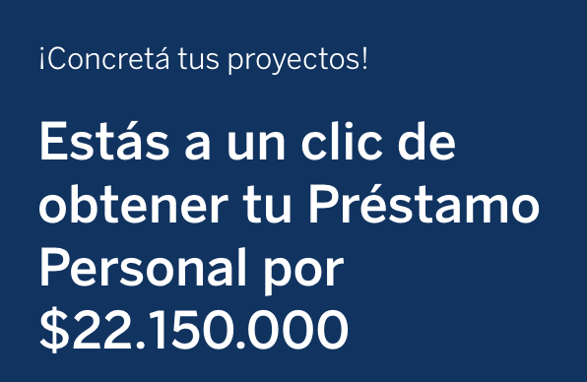

Slide 34

modelo la probabilidad de que no me devuelvan el dinero
eso es sólo la punta del iceberg
implementación
monitoreo
infraestructura
interpretabilidad
por qué rechacé/acepté una solicitud de crédito?
qué algoritmo elijo?
analisis de sesgos
pero esto no arranca acá, hay bastante trabajo detrás
Ingeniería de features
limpieza y preprocesamiento
análisis exploratorio
hay alguna variable más importante para predecir el default?
tengo alguna variable con errores o sin información?
requerimientos legales
recolección de datos
central de deudores
historial crediticio
datos del cliente
inversiones
transferencias
variables económicas
tabla de créditos
tabla de cuotas
definición del problema de negocio
qué considero default?

Slide 35
del dato a la toma de decisiones
⛏🪏
💾☁
⚙️
📊
🎯
Ingesta
Almacenamiento
Procesamiento y
Transformación
Analisis, Modelado
Toma de decisiones
Recolección de datos desde diferentes fuentes (APIs, bases de datos, archivos, sensores, etc.)
Guarda los datos en un repositorio central (data lake, data warehouse, cloud) para su posterior acceso y uso.
Limpieza, validación, normalización y estructuración de datos para que sean consistentes y útiles.
Uso de herramientas estadísticas, visualizaciones y modelos predictivos o descriptivos para extraer insights
Aplicar los hallazgos para definir acciones de negocio, cambios operativos o estrategias futuras.
Y qué más hace un equipo de data?
Data Governance
MLOps
Costos
Visualización de la información
Proveer herramientas y ser “Fuente de la verdad”
Calidad de los datos, seguridad y privacidad, metadata
Implementación, monitoreo y mantenimiento de modelos
Vela por los costos de almacenamiento, procesamiento, etc.

Slide 36
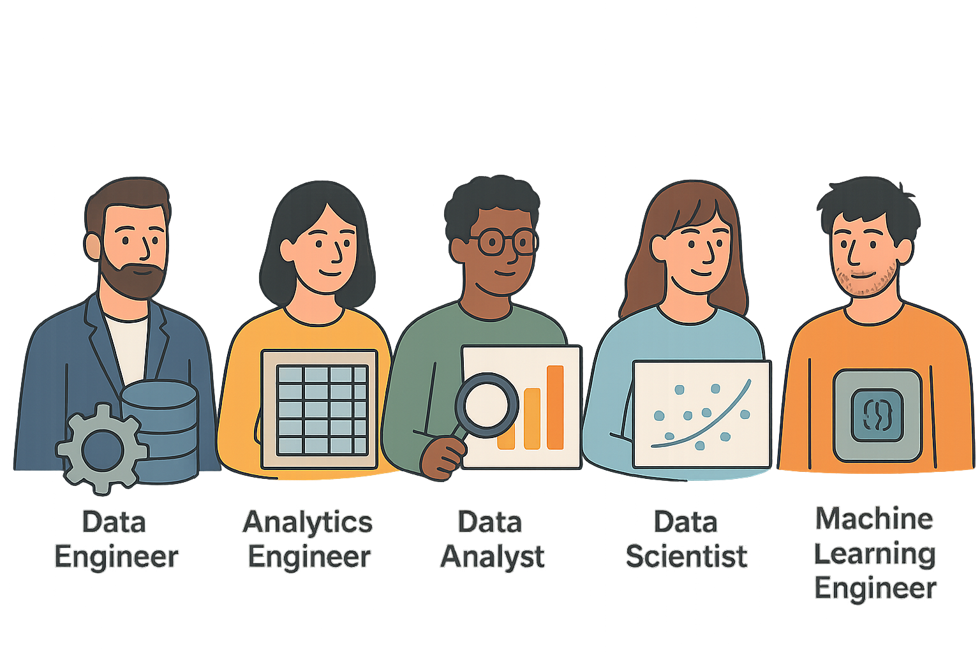

Los distintos roles dentro de “data”
Ingeniero de datos
Ingeniero de ML
El arquitecto y constructor de la infraestructura de datos. Se encarga de diseñar, construir, y mantener los sistemas que permiten el flujo de datos desde las fuentes de origen
Implementa y optimiza modelos de machine learning en entornos productivos, asegurando escalabilidad, rendimiento y mantenimiento de los modelos.
Analista de datos
Analytics Engineer
Científico de datos
Un rol híbrido que se sitúa entre el Ingeniero de Datos y el Analista de Datos. Su principal tarea es transformar los datos brutos en "tablas limpias" y modelos de datos que sean fáciles de usar
Explora, analiza e interpreta datos para responder preguntas de negocio, crear reportes y visualizaciones, y generar insights accionables
Desarrolla modelos estadísticos y de machine learning para predecir, clasificar o segmentar, y traduce problemas de negocio en soluciones basadas en datos
Qué otros roles puede haber?
BI Developer
Data Steward/Data governance
AI Engineer

Slide 37
del dato a la toma de decisiones
⛏🪏
💾☁
⚙️
📊
🎯
Ingesta
Almacenamiento
Procesamiento y
Transformación
Analisis, Modelado
Toma de decisiones
Recolección de datos desde diferentes fuentes (APIs, bases de datos, archivos, sensores, etc.)
Guarda los datos en un repositorio central (data lake, data warehouse, cloud) para su posterior acceso y uso.
Limpieza, validación, normalización y estructuración de datos para que sean consistentes y útiles.
Uso de herramientas estadísticas, visualizaciones y modelos predictivos o descriptivos para extraer insights
Aplicar los hallazgos para definir acciones de negocio, cambios operativos o estrategias futuras.
Y qué más hace un equipo de data?
Data Governance
MLOps
Costos
Visualización de la información
Proveer herramientas y ser “Fuente de la verdad”
Calidad de los datos, seguridad y privacidad, metadata
Implementación, monitoreo y mantenimiento de modelos
Vela por los costos de almacenamiento, procesamiento, etc.

Slide 38
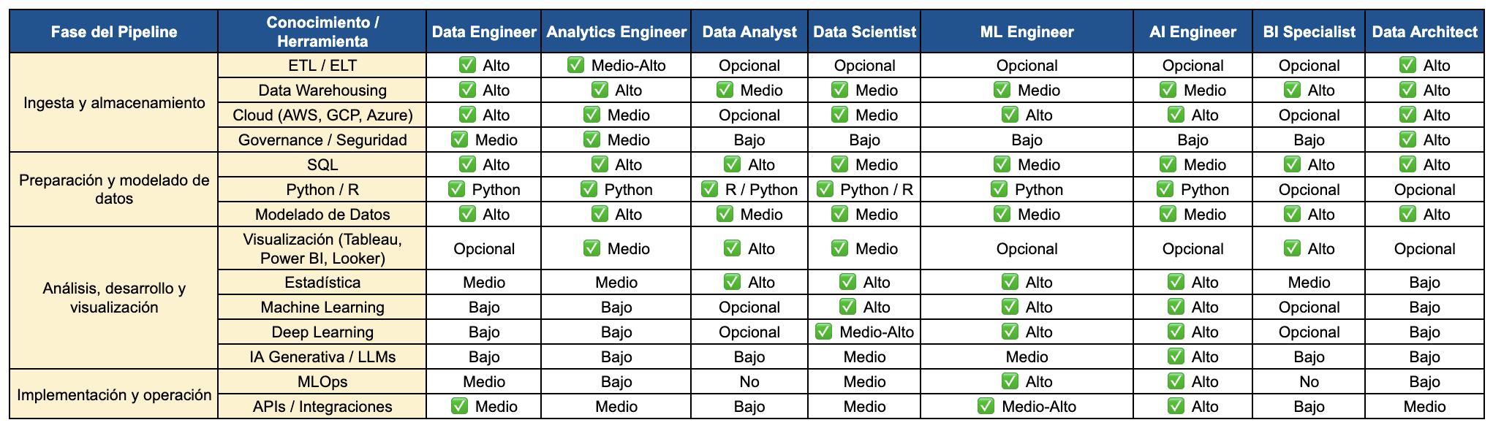
qué skills son necesarios para cada uno de los roles?
Otros skills importantes:
Comunicación
Gestión del tiempo, priorización
Conocimiento del negocio

Slide 39
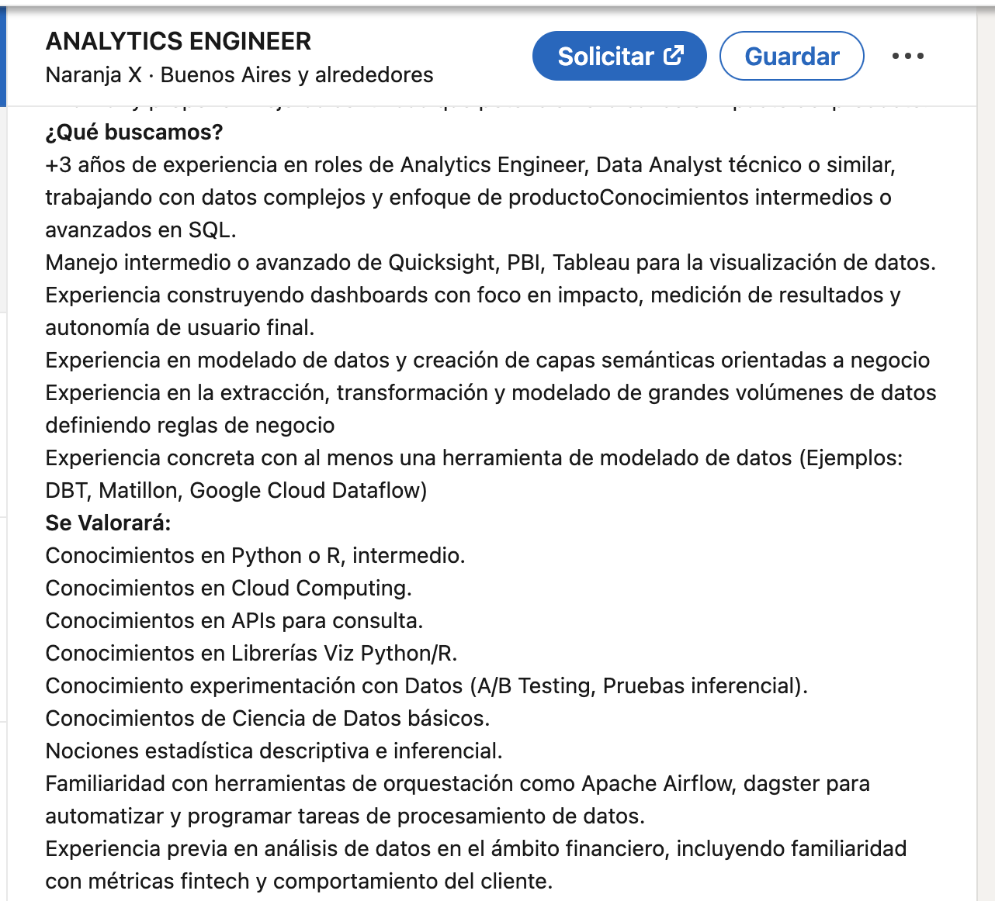
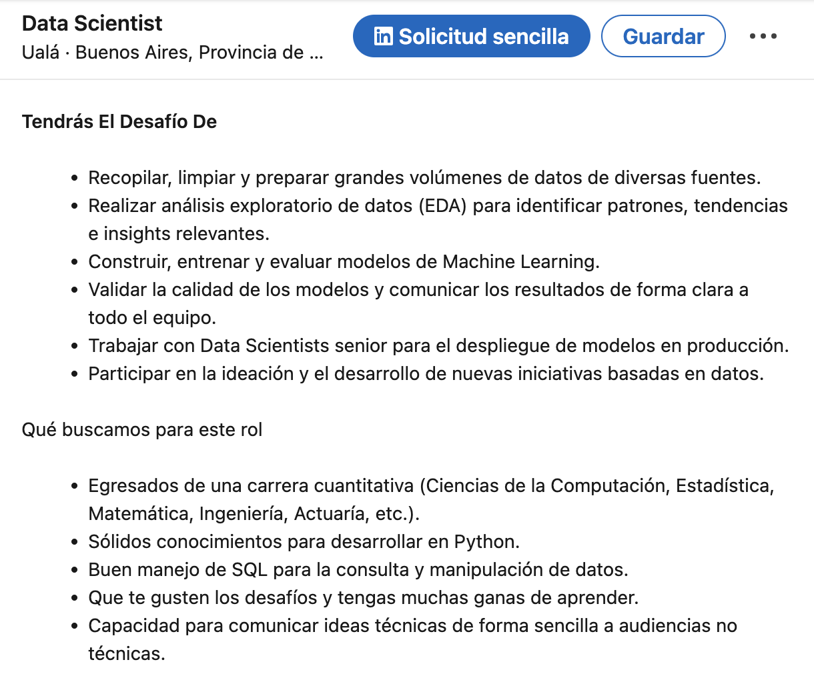
en la práctica muchos de estos roles están solapados y no todos los skills son indispensables
puede ser un buen ejercicio buscar en lugares como linkedin qué se espera de cada rol

Slide 40
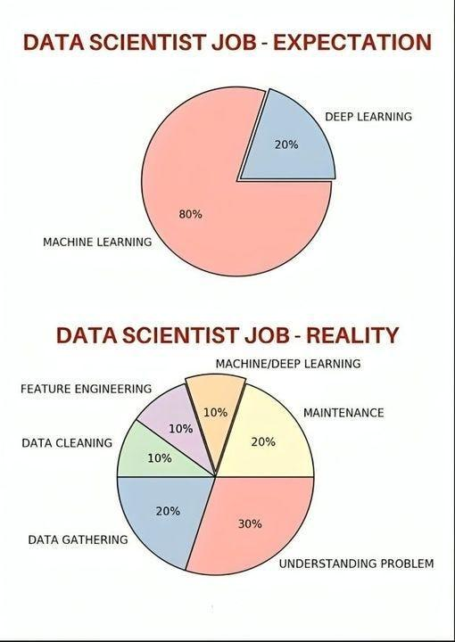
Un día en la vida de un data scientist
Expectativa
Realidad
los modelos suelen degradarse, variables que en algún momento fueron relevantes, pueden dejar de serlo
preparación del ‘dataset’
¿cómo mido el éxito del proyecto?
¿cuánto esfuerzo me va a llevar?
¿cuáles son los entregables?
¿qué tipo de solución necesito?

Slide 41
En síntesis
ciencia de datos no es solamente hacer modelos
el data scientist es parte de un engranaje mucho más grande
Además de eso, gran parte de su trabajo está en limpiar, explorar, entender y comunicar los datos
Trabaja en equipo con otros roles para poder generar valor

